Slide 1
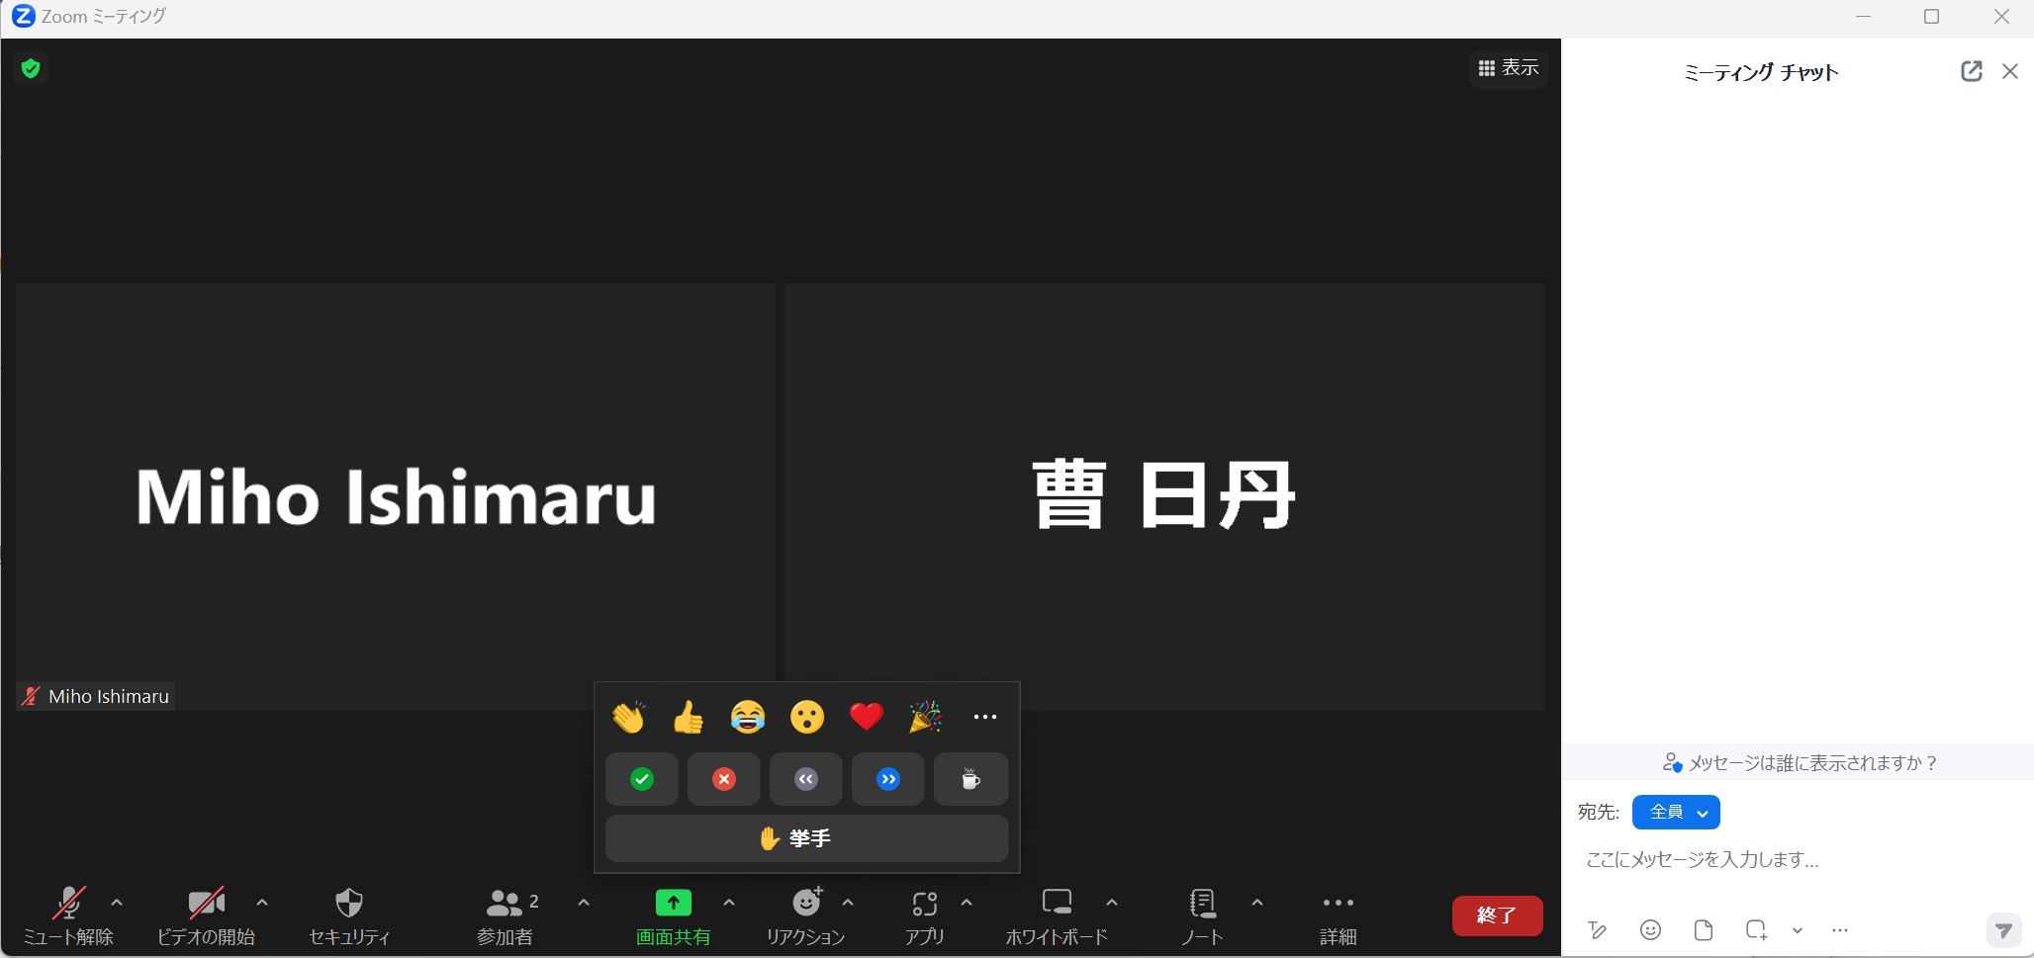
演習授業中の質問対応について
授業準備：Webclassからコードをダウンロードし、
Google colaboratoryで開いておいてください
演習授業中の質問をチューターの先生が対応させていただきます。
演習にエラーが出たなど問題があったらリアクションの挙手を押してください。
質問内容を入力して、「全員」宛てに送信してください。

Slide 2

医療とAI・ビッグデータ入門 演習14
2024/01/25 10:40-11:25
教師あり機械学習
-ランダムフォレスト-
統合教育機構
石丸美穂

Slide 3
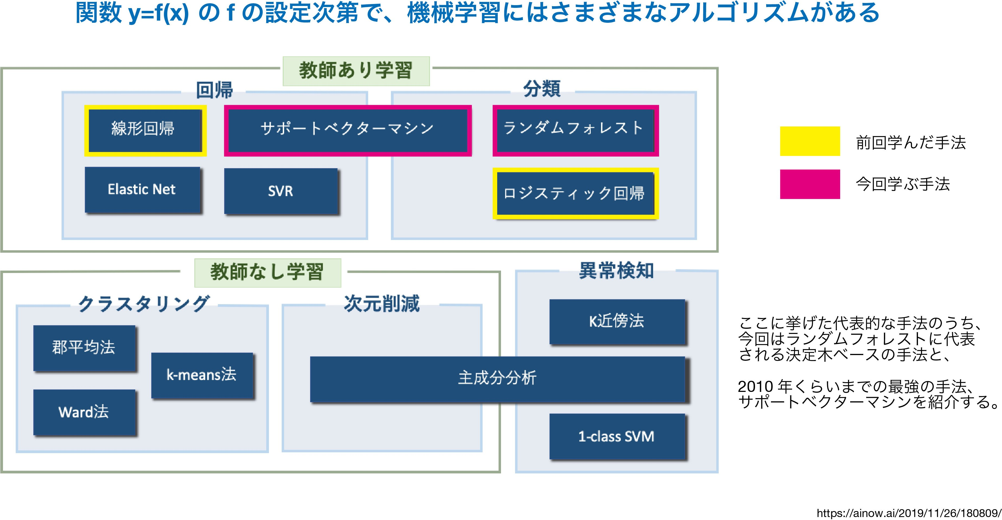

Slide 4
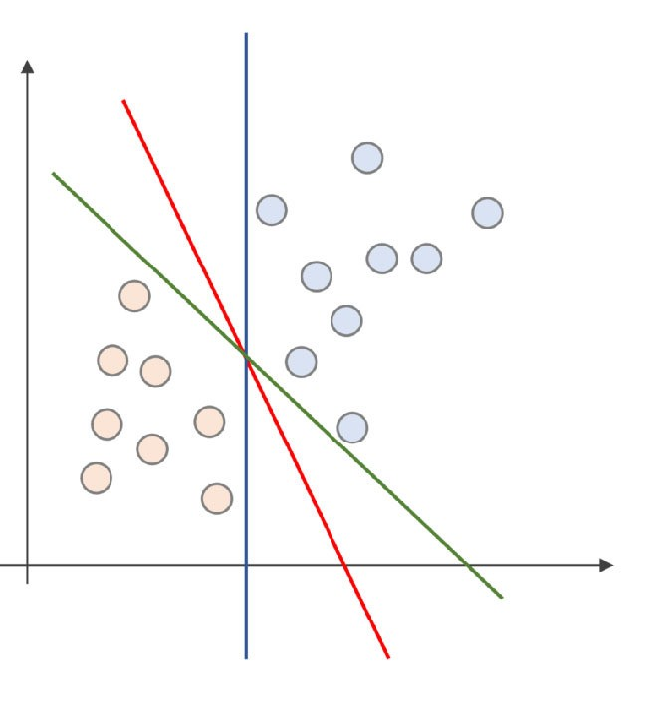
教師あり学習の種類
1.サポートベクターマシン
2.決定木
3. ランダムフォレスト
演習12
演習13
演習14

Slide 5
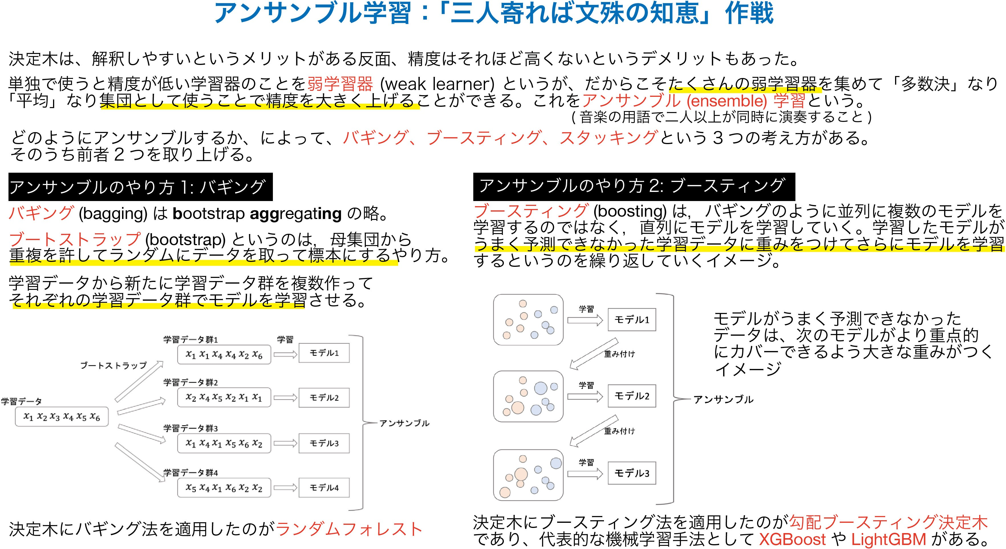
(清水先生の講義スライドより引用)

Slide 6
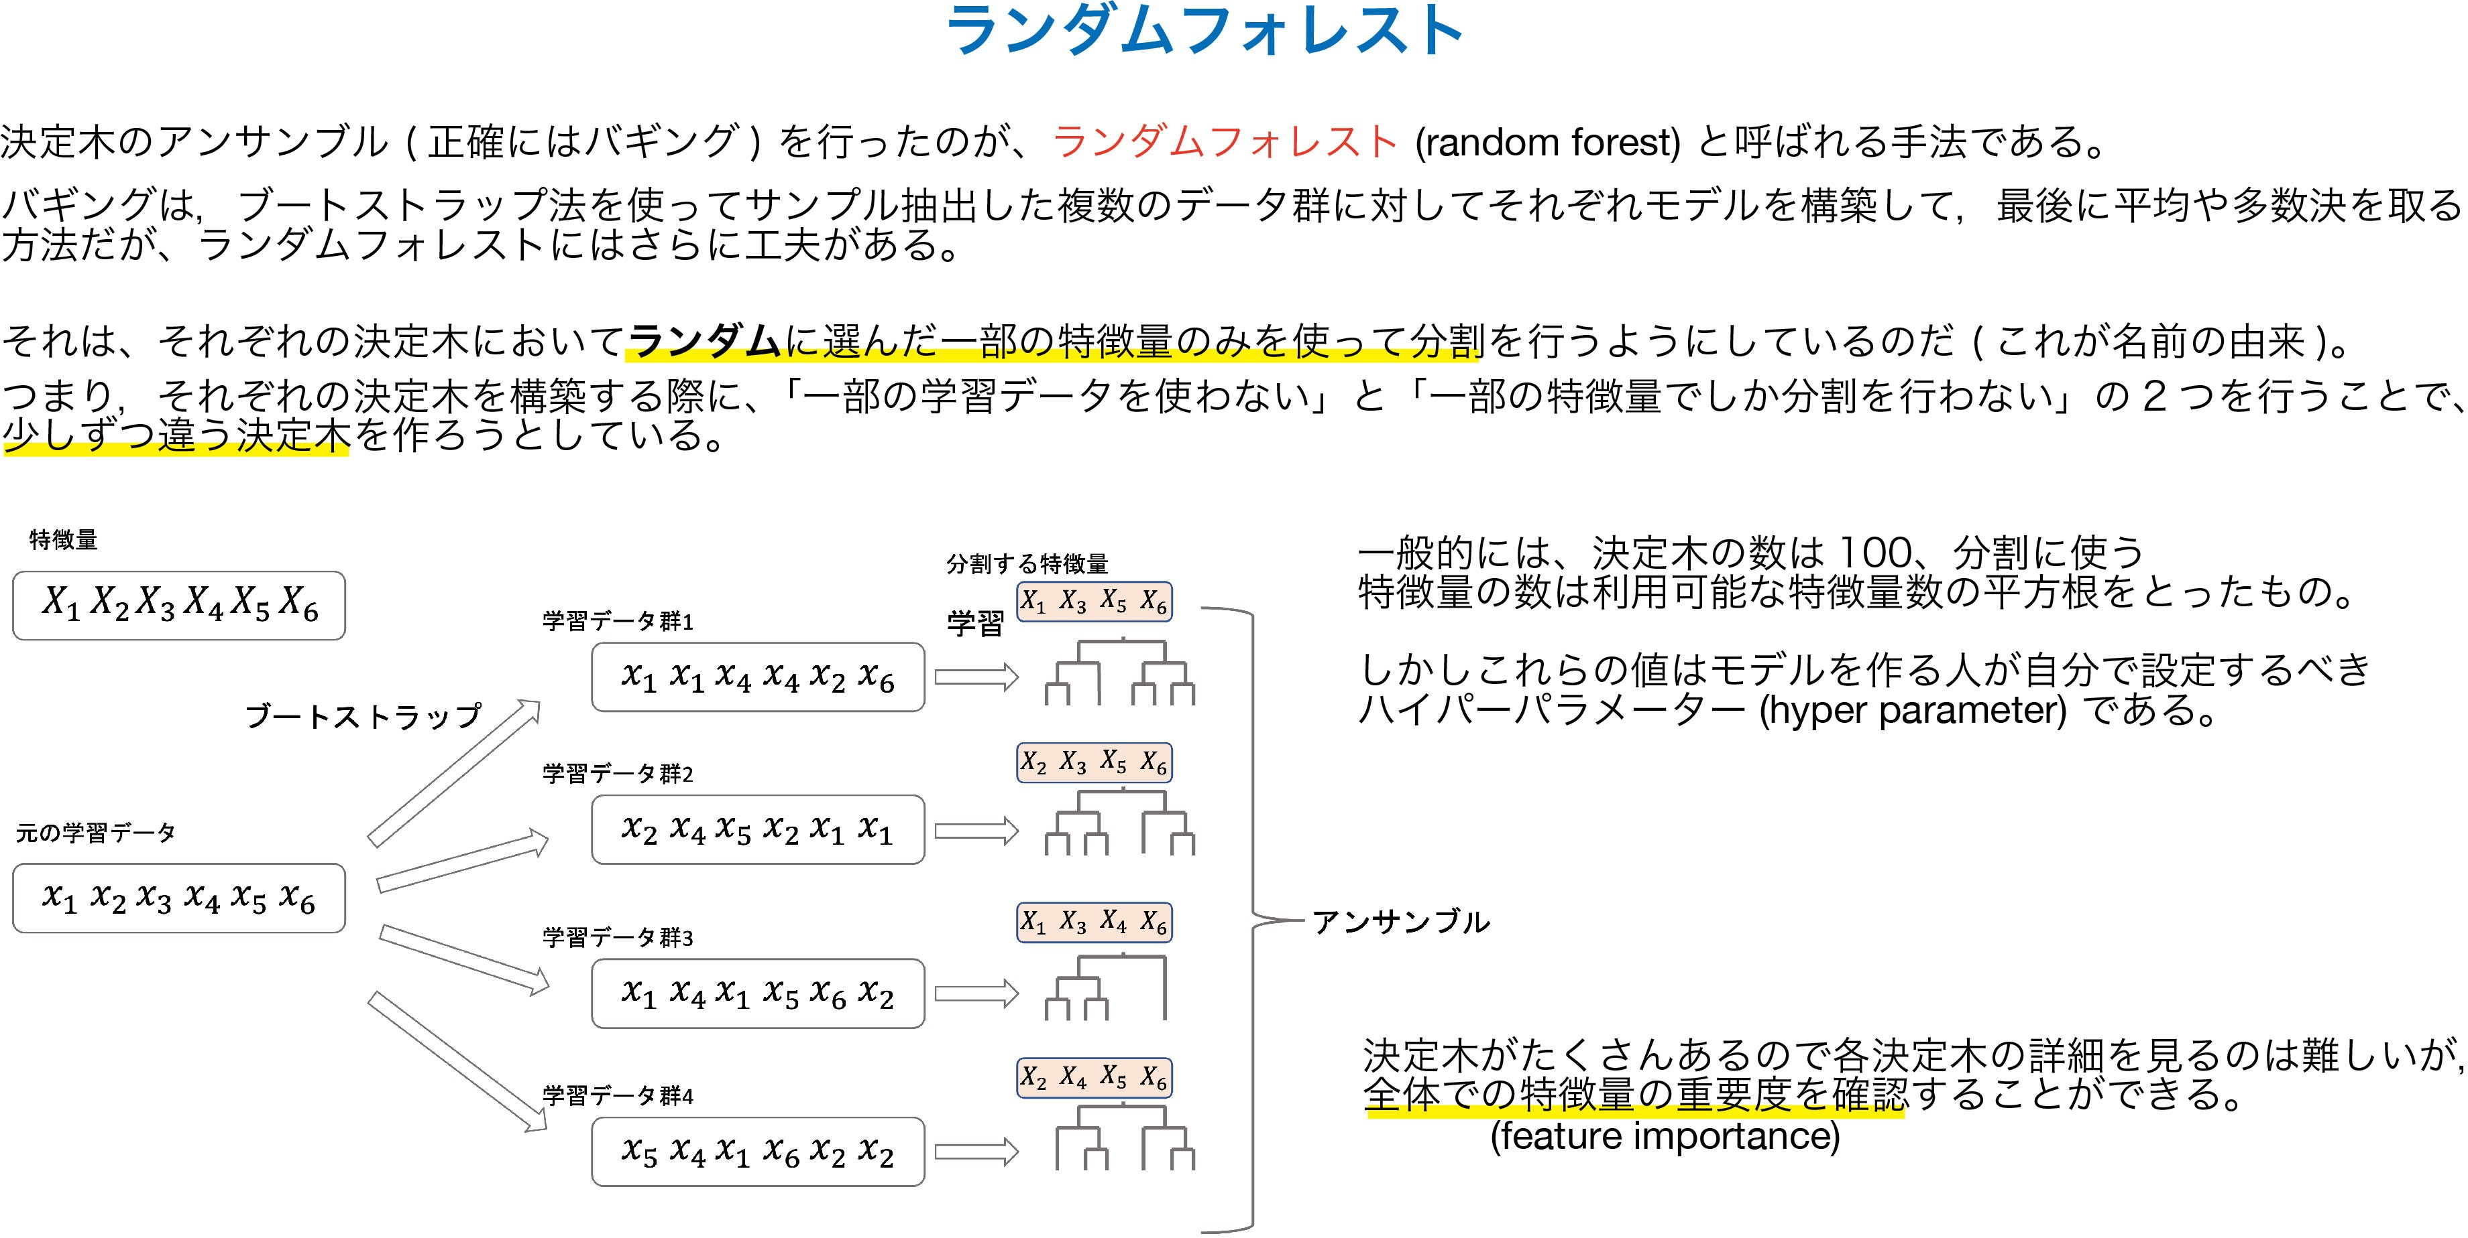
(清水先生の講義スライドより引用)

Slide 7
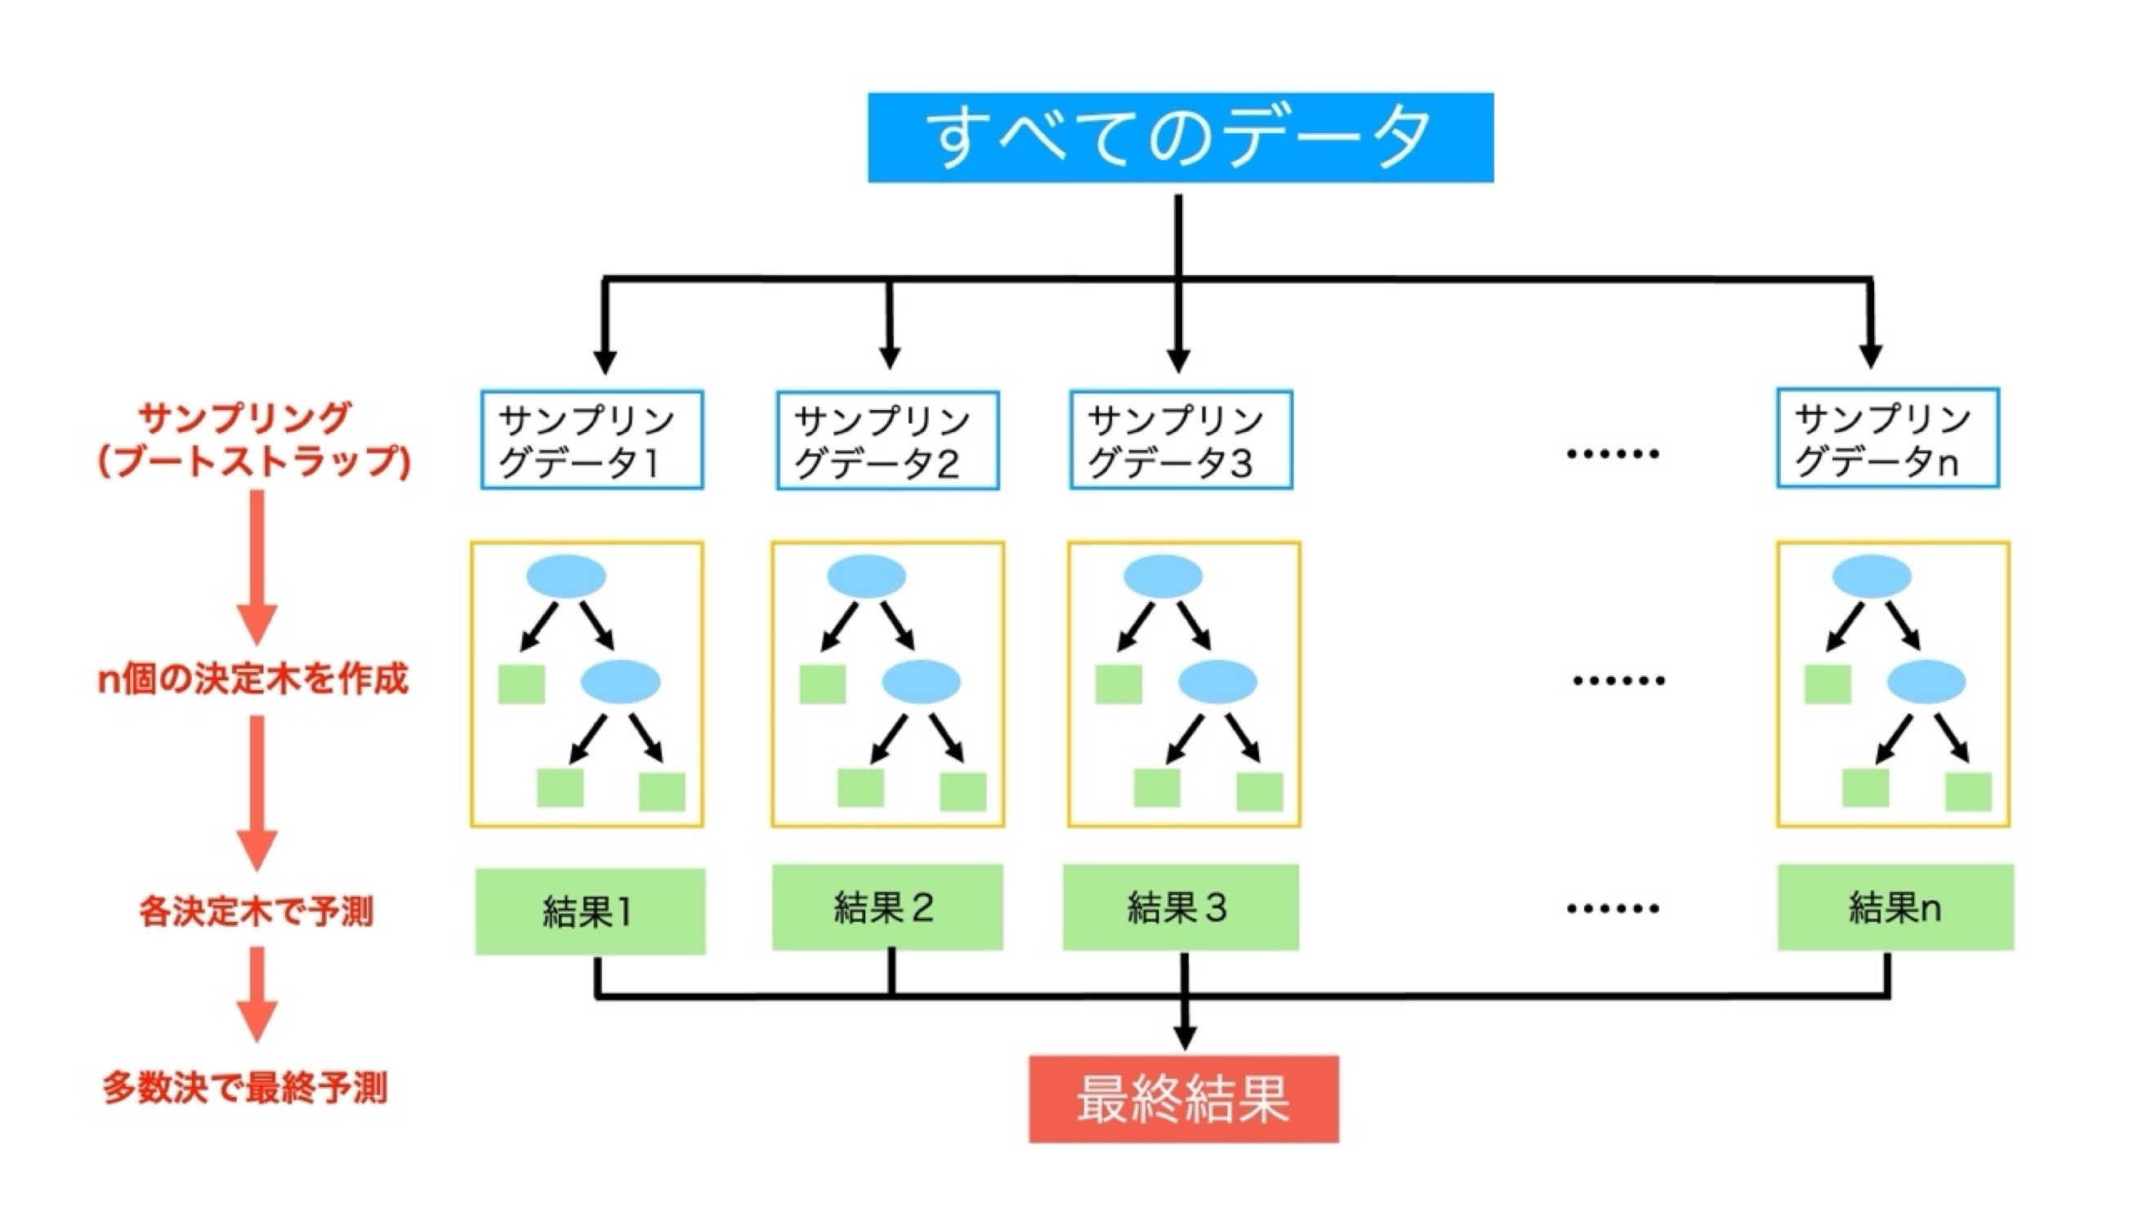
ランダムフォレスト (random forest)
すべてのデータから、n個のサンプリングデータセットを作成する
n個の決定木を作成する（この時に特徴量もランダムに選択)
各決定木モデルで予測
多数決で最終予測を行う

Slide 8
ランダムフォレスト (random forest)
回帰・SVM・決定木分析は一つのモデルを作成していた
単一のモデルでどれが最適かを選ぶのは難しく、また精度がそれほど高くないこともある
アンサンブル学習は複数のモデルを作成し、最終予測を行うことで精度を高めることができる

Slide 9
演習
ランダムフォレスト
乳がんのデータを用いて、分類を行う

Slide 10
機械学習の流れのまとめ
*回帰以外は切片と傾きはないので、これまでのSTEP4はとばす
STEP1:データ分割
STEP2:学習モデルの選定
x(特徴量データ)
y(正解データ)
x_train
y_train
モデル
学習済み
モデル
正解の予測
STEP3:学習
STEP4:予測
x_test
y_test
正解との比較・評価
STEP5:モデルの評価
STEP6:特徴量の重要度の図示

Slide 11
ランダムフォレストのコードのまとめ
STEP1 データの用意
STEP2 学習モデルの選択(今回は決定木)
(モデル名) = RandomForestClassifier()
STEP3 データを入れて学習させる
(モデル名).fit(特徴量,予測値)
STEP4 予測を行う：(モデル名).predict()
STEP5 モデルの評価：(モデル名).score(特徴量,予測値)
：roc_auc_score(実測値,Y=1になる確率)
STEP6 特徴量の重要度の図示
モデルはRandomForesteClassifier()
特徴量重要度の図示を行う

Slide 12
ランダムフォレストのコードまとめ
import numpy as np
import pandas as pd
import matplotlib.pyplot as plt
from sklearn.datasets import load_brest_cancer bc = load_breast_cancer(as_frame = True)
from sklearn.model_selection import train_test_split
x_train, x_test, y_train, y_test = train_test_split(bc.data, bc.target, test_size = 0.3, random_state = 0)
from sklearn.ensemble import RandomForestclassifier
model_forest = RandomForestClassifier(n_estimators = 100, max_depth = 3, max_features = 5, random_state = 0)
model_forest.fit(x_train, y_train)
from sklearn.metrics import confusion_matrix
confusion_matrix(y_test, model_forest.predict(x_test), labels = [1,0])
print(model_forest.score(x_test, y_test))
from sklearn.metrics import roc_auc_score
roc_auc_score(y_test, modelforest.predict_proba(x_test)[:,1])
forest_importances = pd.DataFrame(model_forest.feature_importances_, index = bc.feature_names, columns = [’Importance’])
forest_importances.plot.bar()
STEP0： ライブラリの読み込み
STEP1：データの準備
STEP2：学習モデルの選択
STEP3：データを入れて学習
STEP4： 予測
STEP5：モデルの評価
STEP6：特徴量重要度

Slide 13

ランダムフォレスト
STEP0：事前準備
STEP1：データの用意
STEP2：学習モデルの選択
STEP3：データを入れて学習
STEP4：予測を行う
STEP5：モデルの評価
STEP6：特徴量重要度の図示
STEP0：Google Colaboratoryの立ち上げ
演習14コード.ipynb

Slide 14
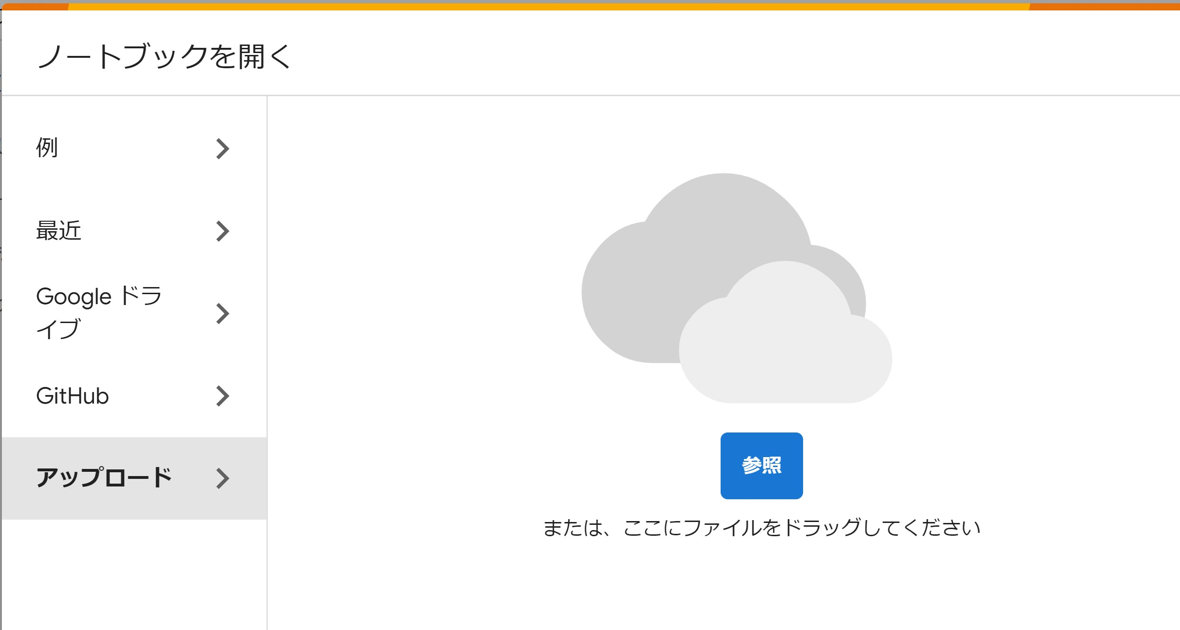
検索google colab Colaboratory へようこそ - Colaboratory - Google
演習14コード.ipynb

Slide 15
ランダムフォレスト
STEP0：事前準備
STEP1：データの用意
STEP2：学習モデルの選択
STEP3：データを入れて学習
STEP4：予測を行う
STEP5：モデルの評価
STEP6：特徴量重要度の図示
STEP0：ライブラリのインポート
コード14-1 ライブラリとモジュールをインポート
import numpy as np
import pandas as pd
import matplotlib.pyplot as plt
いつも使うnumpyとpandasライブラリ、pyplotモジュールをインポートする
ライブラリをインポート：import (ライブラリ名) as 省略形
numpyとpandas
モジュールをインポート：import (ライブラリ名).(モジュール名) as 省略形
matplotlib
pyplot
colab

Slide 16
ランダムフォレスト
STEP0：事前準備
STEP1：データの用意
STEP2：学習モデルの選択
STEP3：データを入れて学習
STEP4：予測を行う
STEP5：モデルの評価
STEP6：特徴量重要度の図示
STEP1：データの用意
コード14-2 乳がんデータの読み込み
from sklearn.datasets import load_breast_cancer bc = load_breast_cancer(as_frame = True)
今回は分類を行うため、breast_cancer(乳がん)のデータを読み込む
ライブラリ
モジュール
関数
関数をインポート from sklearn.datasets import load_breast_cancer
● load_breast_cancer(as_frame = True/False) の引数で、True(真)かFalse(偽)を選択する
読み込むデータの形式を指定
True → pdのデータフレーム型
False→ numpy配列

Slide 17
ランダムフォレスト
STEP0：事前準備
STEP1：データの用意
STEP2：学習モデルの選択
STEP3：データを入れて学習
STEP4：予測を行う
STEP5：モデルの評価
STEP6：特徴量重要度の図示
STEP1：データの用意
コード14-3 学習データと検証データに分割
*最初から学習データセットと検証データセットに分けてモデルの構築と評価を行う
from sklearn.model_selection import train_test_split
x_train, x_test, y_train, y_test = train_test_split(
bc.data, bc.target, test_size = 0.3, random_state = 0)
trainデータ70%とtestデータ30%にデータを分割
分割時の乱数シード値を”0”に指定
x_bcとy_bcを作成せず、bc.data, bc.targetをtrain_test_splitに直接入れてデータ分割を行う
SVM・決定木と同様に、特徴量は30個全て使うことができる

Slide 18
ランダムフォレスト
STEP0：事前準備
STEP1：データの用意
STEP2：学習モデルの選択
STEP3：データを入れて学習
STEP4：予測を行う
STEP5：モデルの評価
STEP6：特徴量重要度の図示
STEP2：学習モデルの選択
コード14-4 学習モデルにランダムフォレストを選択
from sklearn.ensemble import RandomForestClassifier
クラスをインポート from sklearn.ensemble import RandomForestClasifier
ライブラリ名
モジュール名
クラス名
今回のモデルはランダムフォレストで分類を行うので、 RandomForestClassifier()を選択する
RandomForestClassifier()クラスからmodel_forestを新しいインスタンスとして作成する

Slide 19
ランダムフォレスト
STEP0：事前準備
STEP1：データの用意
STEP2：学習モデルの選択
STEP3：データを入れて学習
STEP4：予測を行う
STEP5：モデルの評価
STEP6：特徴量重要度の図示
STEP2：学習モデルの選択
コード14-5 ランダムフォレストの引数指定
model_forest = RandomForestClassifier(n_estimators = 100, max_depth = 4, max_features = 5, random_state = 0)
引数 n_estimators = 100 で作成する決定木の数を指定
引数 max_depth = 4 で決定木の最大深さを指定
引数 max_features = で一つのモデルに入れる特徴量の最大値を指定
√30 = 5.48 → 5 に指定
(清水先生の講義資料より引用)

Slide 20
ランダムフォレスト
STEP0：事前準備
STEP1：データの用意
STEP2：学習モデルの選択
STEP3：データを入れて学習
STEP4：予測を行う
STEP5：モデルの評価
STEP6：特徴量重要度の図示
STEP2：学習モデルの選択
model_forest = RandomForestClassifier(n_estimators = 100, max_depth = 4, max_features = 5, random_state = 0)
random_state = 0 で乱数シード値を固定
木を構築するときに使用されるサンプルのブートストラップのランダム性と、各ノードで最良の分割を探すときに考慮する特徴のサンプリングの両方に関係
＊指定していないハイパーパラメータはデフォルト設定のものを使う
criterion = ”gini”
min_samples_split = 2

Slide 21
ランダムフォレスト
STEP0：事前準備
STEP1：データの用意
STEP2：学習モデルの選択
STEP3：データを入れて学習
STEP4：予測を行う
STEP5：モデルの評価
STEP6：特徴量重要度の図示
STEP3：データを入れて学習させる
コード14-6 学習用データで学習させる
model_forest.fit(x_train, y_train)
学習モデルの選定
x(特徴量データ)
y(正解データ)
今回はRandomForestClassifier()
x_train
y_train
学習済み
モデル
学習

Slide 22
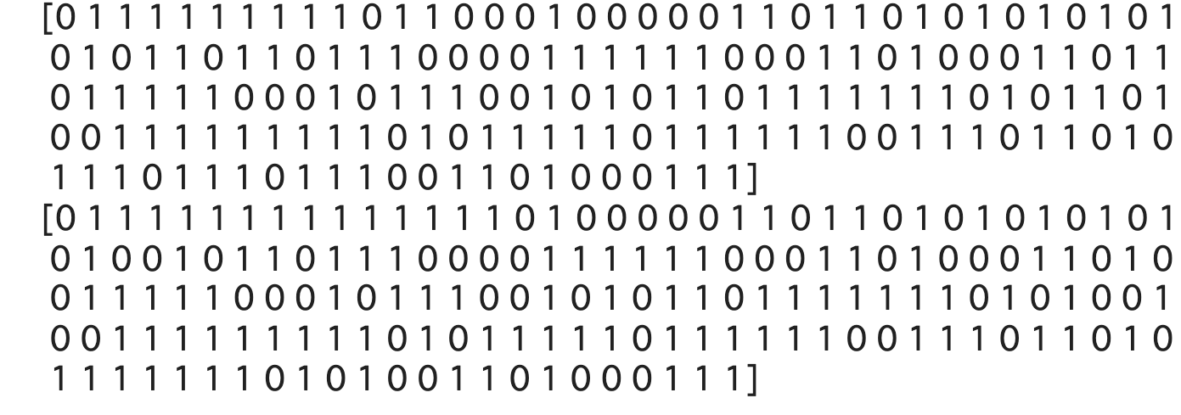
ランダムフォレスト
STEP0：事前準備
STEP1：データの用意
STEP2：学習モデルの選択
STEP3：データを入れて学習
STEP4：予測を行う
STEP5：モデルの評価
STEP6：特徴量重要度の図示
STEP4：予測を行う
コード14-7 検証用データを用いて予測する
print(model_forest.predict(x_test))
print(np.array(y_test))
x_testデータで予測したyが0/1かの値
y_testの実際の値

Slide 23
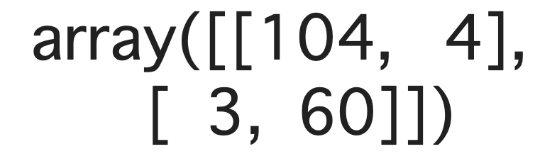
ランダムフォレスト
STEP0：事前準備
STEP1：データの用意
STEP2：学習モデルの選択
STEP3：データを入れて学習
STEP4：予測を行う
STEP5：モデルの評価
STEP6：特徴量重要度の図示
STEP4：予測を行う
コード14-8 混同行列の出力
from sklearn.metrics import confusion_matrix
confusion_matrix(y_test, model_forest.predict(x_test), labels = [1, 0])
ライブラリ名
モジュール名
クラス名
●関数をインポート from sklearn.metrics import confusion_matrix
● confusion_matrix(実際の分類,予測分類,labels=[])で混同行列を出力する。labels引数=で出力の順番(1:良性腫瘍、0:悪性腫瘍）を指定する

Slide 24
ランダムフォレスト
STEP0：事前準備
STEP1：データの用意
STEP2：学習モデルの選択
STEP3：データを入れて学習
STEP4：予測を行う
STEP5：モデルの評価
STEP6：特徴量重要度の図示
STEP4：予測を行う
 |  | 予測結果
 |  | Positive (1:良性腫瘍) | Negative (0:悪性腫瘍)
実際の 分類結果 | Positive (1:良性腫瘍) | 真陽性True Positive 104 | 偽陰性False Negative 4
 | Negative (0:悪性腫瘍) | 偽陽性False Positive 3 | 真陰性True Negative 60
colab

Slide 25
ランダムフォレスト
STEP0：事前準備
STEP1：データの用意
STEP2：学習モデルの選択
STEP3：データを入れて学習
STEP4：予測を行う
STEP5：モデルの評価
STEP6：特徴量重要度の図示
STEP5：モデルの評価
コード14-9 正解率の出力
print(model_forest.score(x_test, y_test))
0.9590643274853801
検証データの正解率
print(model_tree_c.score(x_train y_train))
0.992462311557789
学習データの正解率
(モデル名).scoreで分類の時は正解率が出力される

Slide 26
ランダムフォレスト
STEP0：事前準備
STEP1：データの用意
STEP2：学習モデルの選択
STEP3：データを入れて学習
STEP4：予測を行う
STEP5：モデルの評価
STEP6：特徴量重要度の図示
STEP5：モデルの評価
コード14-10 検証用データでAUCを算出
from sklearn.metrics import roc_auc_score
roc_auc_score(y_test, model_forest.predict_proba(x_test)[:,1])
*roc_auc_score(実際の分類, Y=1になる確率)でAUCを算出できる
0.9951499118165785
ランダムフォレストが一番高い
ロジスティック回帰のAUC：0.982363315696649
剪定していない決定木のAUC：0.9173280423280423
剪定した決定木のAUC：0.9431951793062904

Slide 27
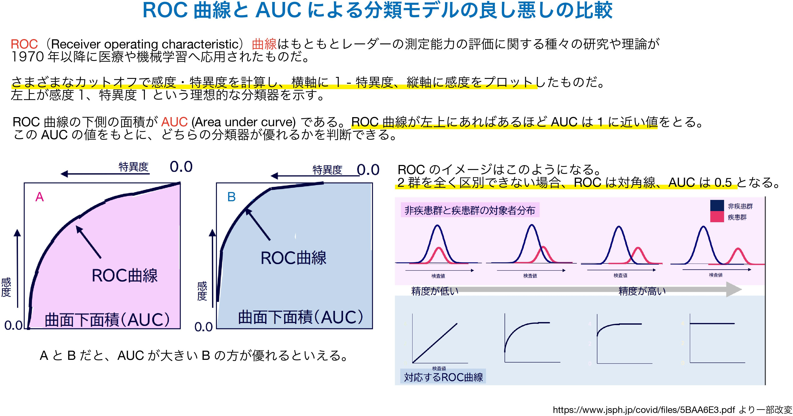
(清水先生の講義引用)

Slide 28
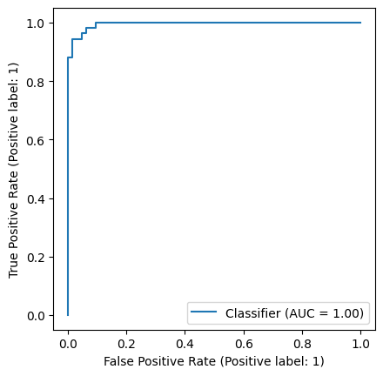
ランダムフォレスト
STEP0：事前準備
STEP1：データの用意
STEP2：学習モデルの選択
STEP3：データを入れて学習
STEP4：予測を行う
STEP5：モデルの評価
STEP6：特徴量重要度の図示
STEP5：モデルの評価
コード14-11 ROC曲線の描出
from sklearn.metrics import RocCurveDisplay
RocCurveDisplay.from_predictions(y_test,
model_forest.predict_proba(x_test)[:,1])
plt.axis('square')
plt.show()
*RocCurveDisplay.from_prediction(実際の分類, Y=1になる確率)でROC曲線を描出できる
*plt.axis(‘square‘)で正方形の図に指定
*plt.show()で図を表示
colab

Slide 29
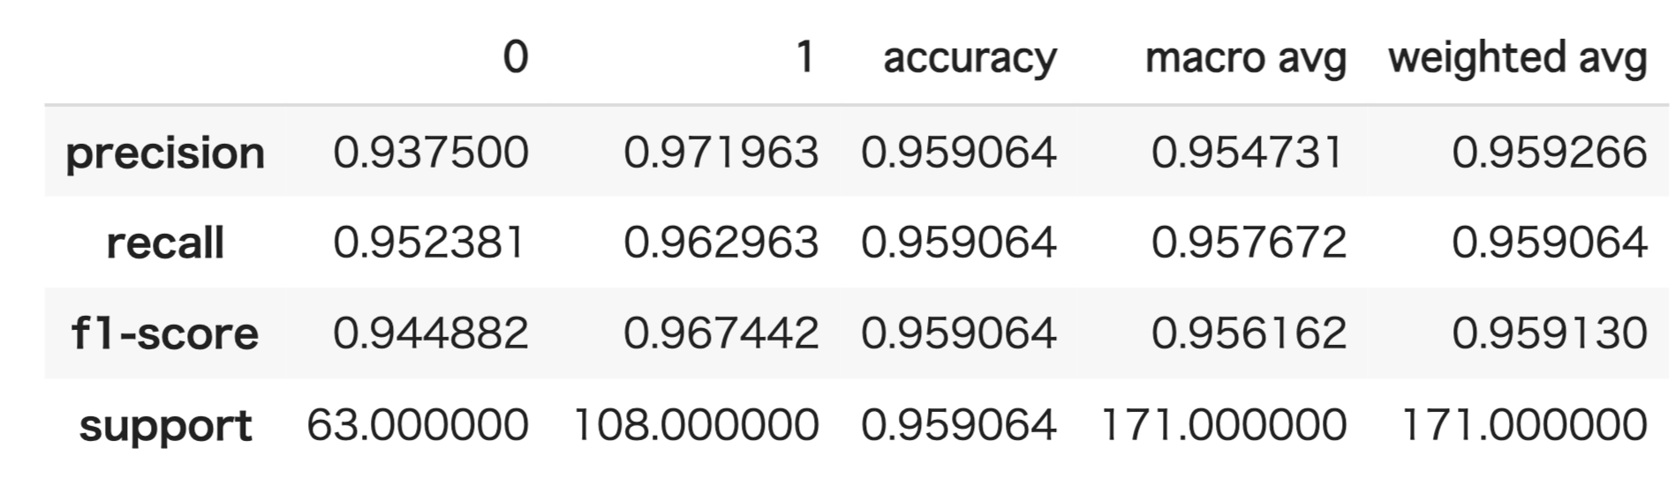
ランダムフォレスト
STEP0：事前準備
STEP1：データの用意
STEP2：学習モデルの選択
STEP3：データを入れて学習
STEP4：予測を行う
STEP5：モデルの評価
STEP6：特徴量重要度の図示
STEP5：モデルの評価
コード14-12 検証用データでPrecision(適合率)、
Recall（再現率)、F1値を算出
from sklearn.metrics import classification_report
pd.DataFrame(classification_report(y_test,
model_forest.predict(x_test), output_dict = True))

Slide 30
特徴量の重要度 Feature Importance

Slide 31
ランダムフォレスト
特徴量の重要度 Feature Importance
ランダムフォレストでは特徴量の重要度を算出できる
特徴量重要度：Mean Decrease Impurity(MDI)
その特徴量を使って分割した時の不純度の減少量の木々の平均
綺麗に分割できる特徴量ほど重要度が大きくなる、
値は特徴量全体から見た相対的な指標であり、すべての特徴量の重要度を足すと1になる

Slide 32
ランダムフォレスト
STEP0：事前準備
STEP1：データの用意
STEP2：学習モデルの選択
STEP3：データを入れて学習
STEP4：予測を行う
STEP5：モデルの評価
STEP6：特徴量重要度の図示
STEP6：特徴量重要度の図示
コード14-13 特徴量重要度を取得
print(model_forest.feature_importances_)
[0.0095214 0.01263454 0.01393639 0.06960096 0.00217414 0. 0.12990861 0.1690554 0.00140434 0. 0.05101289 0. 0.00981748 0.1344274 0.00302646 0. 0.00130498 0.00224143 0.00111216 0.00644376 0.11146473 0.00258438 0.08518957 0.00120382 0. 0.00445832 0.01797664 0.14089711 0. 0.01860311]
(モデル名).feature_importances_で特徴量の重要度を取得できる

Slide 33
ランダムフォレスト
STEP0：事前準備
STEP1：データの用意
STEP2：学習モデルの選択
STEP3：データを入れて学習
STEP4：予測を行う
STEP5：モデルの評価
STEP6：特徴量重要度の図示
STEP6：特徴量重要度の図示
コード14-14 特徴量重要度を見やすくする
forest_importances = pd.DataFrame(
model_forest.feature_importances_,
index = bc.feature_names,
columns=['Importance'])
(モデル名).feature_importances_で特徴量の重要度を取得
DataFrame型にして、index=の引数で行名をbc.feature_namesで指定
columns = で列名に名前をつける

Slide 34
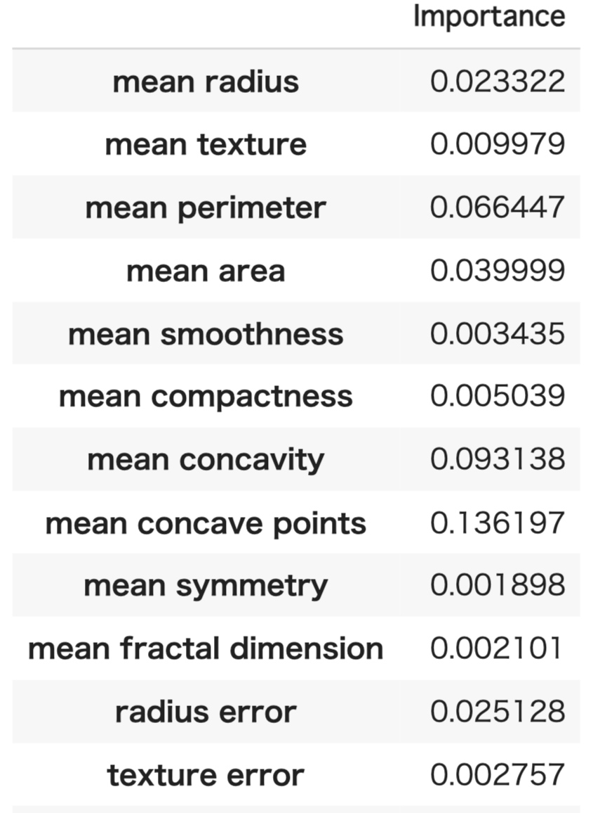
ランダムフォレスト
STEP0：事前準備
STEP1：データの用意
STEP2：学習モデルの選択
STEP3：データを入れて学習
STEP4：予測を行う
STEP5：モデルの評価
STEP6：特徴量重要度の図示
STEP6：特徴量重要度の図示
コード14-15 特徴量重要度を見やすくする
forest_importances
出力すると右のように特徴量とその重要度のデータフレームが作成されている

Slide 35
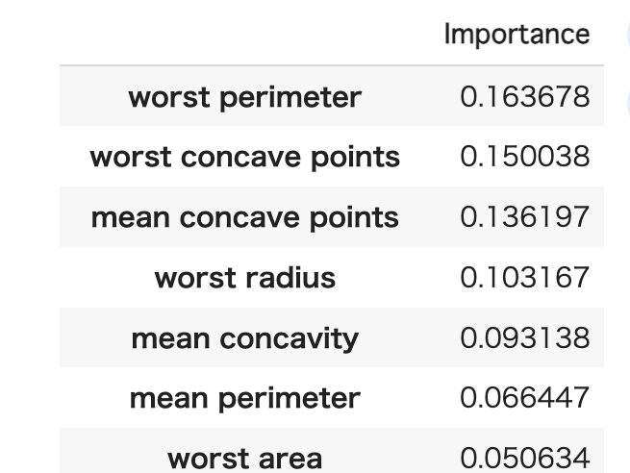
ランダムフォレスト
STEP0：事前準備
STEP1：データの用意
STEP2：学習モデルの選択
STEP3：データを入れて学習
STEP4：予測を行う
STEP5：モデルの評価
STEP6：特徴量重要度の図示
STEP6：特徴量重要度の図示
コード14-16 特徴量重要度を降順に表示
forest_importances.sort_values('Importance’, ascending = False)
(データフレーム名).sort_values(変数名, ascending = True/False)で変数名で並び替えて表示
表示の順序
True → 昇順 (0→大きい数値)
False→ 降順 (大きい数値→0)

Slide 36
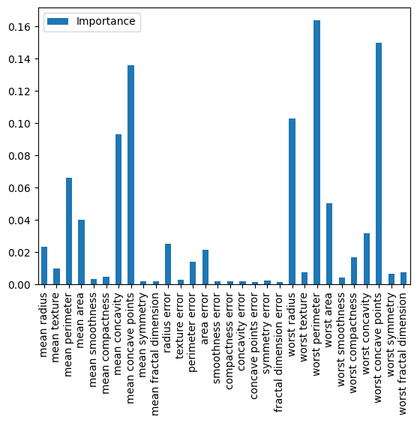
ランダムフォレスト
STEP0：事前準備
STEP1：データの用意
STEP2：学習モデルの選択
STEP3：データを入れて学習
STEP4：予測を行う
STEP5：モデルの評価
STEP6：特徴量重要度の図示
STEP6：特徴量重要度の図示
コード14-17 特徴量重要度の図示
forest_importances.plot.bar()
pandasのDataFrame型では
(データフレーム名).plot.bar()で
棒グラフを描出

Slide 37
まとめ
演習8-11では教師あり機械学習の回帰(線形回帰、ロジスティック回帰)演習12-14では教師あり機械学習のSVM, 決定木、ランダムフォレストを行いました
 | 回帰 | SVM | 決定木 | ランダムフォレスト
利点 | ・モデルがわかりやすい ・調整するパラメータが少ない | ・未知のデータにも予測性能が高い ・多くの特徴量を一度に調べられる | ・分類の仕方がわかりやすい ・調整するパラメータが少ない | ・アンサンブル学習であり、たまたまできたモデルに依拠しない ・予測性能が高い ・特徴量重要度を求めることができる
欠点 | ・データ自体の分布にうまく当てはめられないこともある | ・モデルの中身がよくわからない ・特徴量自体の意味がなくなる | ・過学習になりやすい | ・データ数が少ないときに過学習になる

Slide 38
まとめ
同じ乳がんデータの分類に対して色々なアルゴリズムを実践してみたけれど、結局どれが予測性能が高いかは、実際のデータとの相性次第(アンサンブル学習は高くなりやすい)
今後、医療データで機械学習の分類を行うときには、どのモデルを使って行うのか、特徴を理解するのが大事
また、Pythonで実践することはそれほど難しくなく、コードをポチポチ押すだけで行うことができる。しかし、ハイパーパラメーターのチューニングによっては全然違う結果になることもあり、内容を理解してチューニングを行う必要がある
次回からは、さらに複雑なモデルである深層学習(deep learning)を行う

Slide 39
演習14：課題
Webclassで課題を提出してください。締め切りは2024/02/08 23:59まで
RandomForestClassifier() でハイパーパラメータの調整を行い、STEP2~STEP6まで実行してください。
決定木の作成数を1000、木の最大深さ5、最大特徴量を6に設定してください。
webclassに
(1)検証データの正解率、(2)学習データの正解率、(3)AUC を回答してください。
特徴量重要度を求めてください。
(4)最も重要な特徴量、(5)その値 を回答してください。

Slide 40
演習14：課題
Webclassで課題を提出してください。締め切りは2024/02/08 23:59まで
ランダムフォレストについて理解を問う選択問題が二問あります。正しい選択肢を一つwebclassで選択してください。
(6) 問題1：ランダムフォレストの主な利点は何ですか？
計算コストが非常に低い。
個々の決定木の性能が低くても、集合としては高い精度を達成できる。
トレーニングデータの少ない状況でも、常に高い精度を保証する。
ハイパーパラメータのチューニングが不要である。
(7) 問題2：ランダムフォレスト(分類)はどのように最終的な結果を予測を行いますか？
すべての決定木の予測を平均化する。
最も精度の高い決定木の予測を使用する。
すべての決定木の予測の中で最も多数を占めるクラスを最終的な予測とする。
それぞれの決定木が重み付けされ、重みが最も高い決定木の予測を使用する。

